Slide 1
객체지향 텀 프로젝트
It융합전공 20172116 장도훈

Slide 2

1. 프로그램 전체 구성
목차
2.주요기능 및 사용자 인터페이스

Slide 3
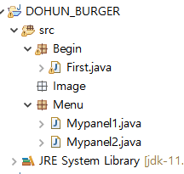
Begin
Firrst
Menu
My panel
My
panel

Slide 4
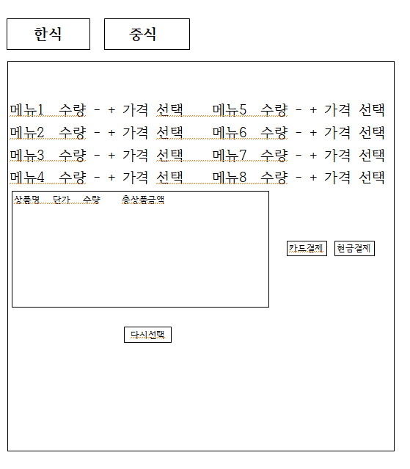
2. 사용자 인터페이스

Slide 5
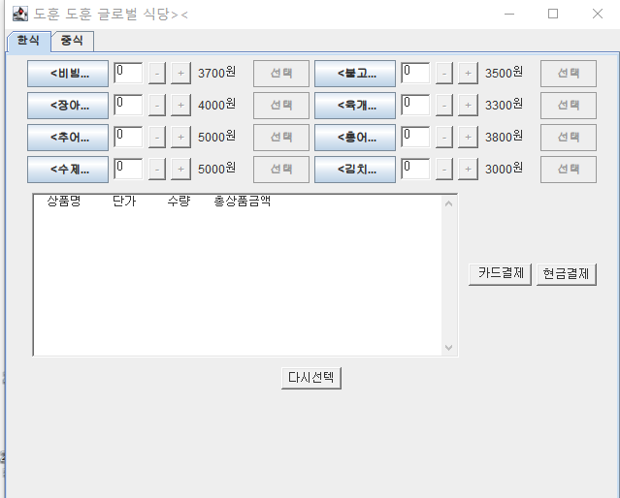
1.사용자 인터페이스(설계도와 실행화면 비교)
1. 설계도 2.실행화면
2.실행화면

Slide 6
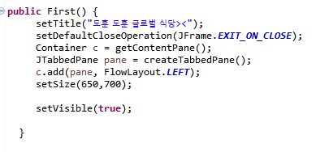
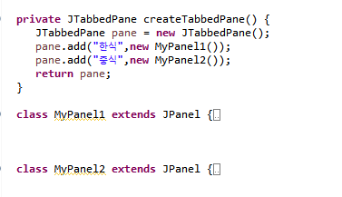

먼저 기본적인 틀 형성
팁팬을 사용해여 하므로
셋사이즈도 설정
탭팬을 형성
먼저 중식과 한식을 연풀하기위해
패널 2개 형성
전체적인 흐름은 이런느낌
메인 함수 실행

Slide 7
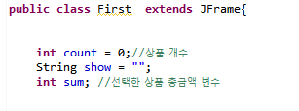
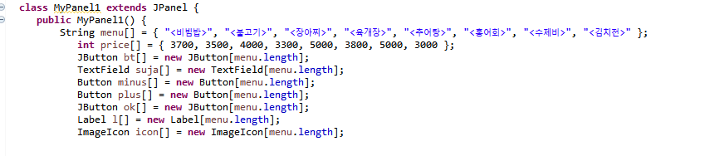
기본 변수 설정 메뉴 리스트 가격리스트 각 버튼에 대한 것을 지정

Slide 8
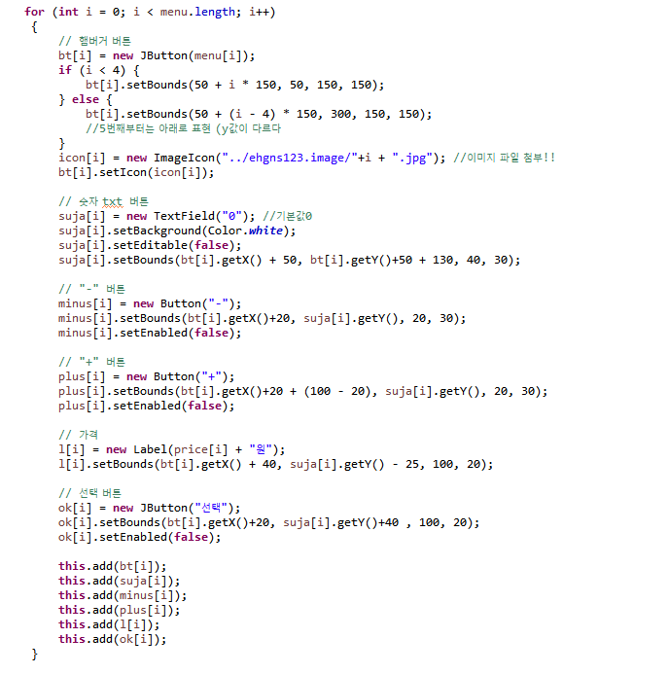
반복문을 통한
메뉴 버튼
_- +버튼 형성
가격에 원을 붙이고
선택 버튼까지 설정
기본 프레임의 크기를 계산하여 패널 설정

Slide 9
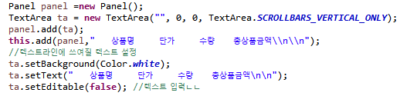
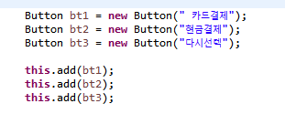
가격계산을 위한 텍스트 공간을 형성 또한 상품명 단가 수량 총상품금액 표시
또한 텍스트 파일 이후 결제 버튼을 생성

Slide 10
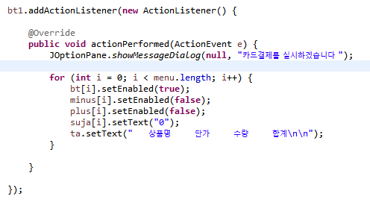
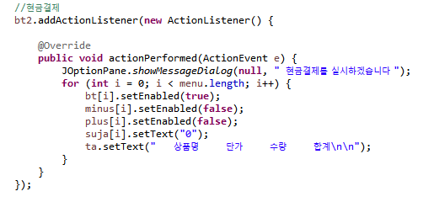
생성한 카드결제 현금결제를 클릭하였을떄 이벤트 설정

Slide 11
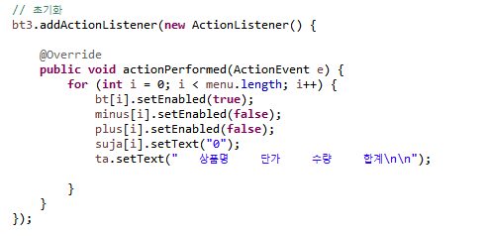
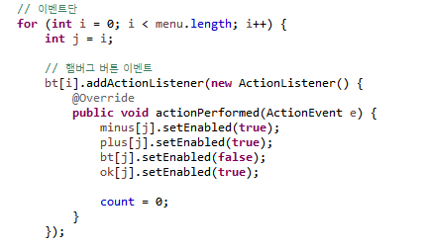
버튼 3 >>선택취소(=초기화)설정
이벤트단 설정
메뉴를 선택했을때 발생하는 이벤트 지정!

Slide 12
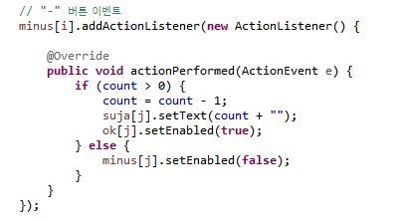
2.소스코드 설명 -mid_MpBtn패키지에 있는 mpbtn3클래스
- + 버튼 이벤트 설정

Slide 13
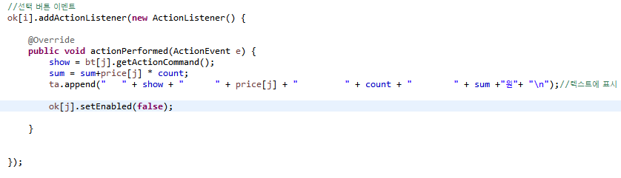
2.소스코드 설명 -mid_MpBtn패키지에 있는 mpbtn4클래스
총 금액을 합산하여 최종 텍스트 파일에 표현

Slide 14
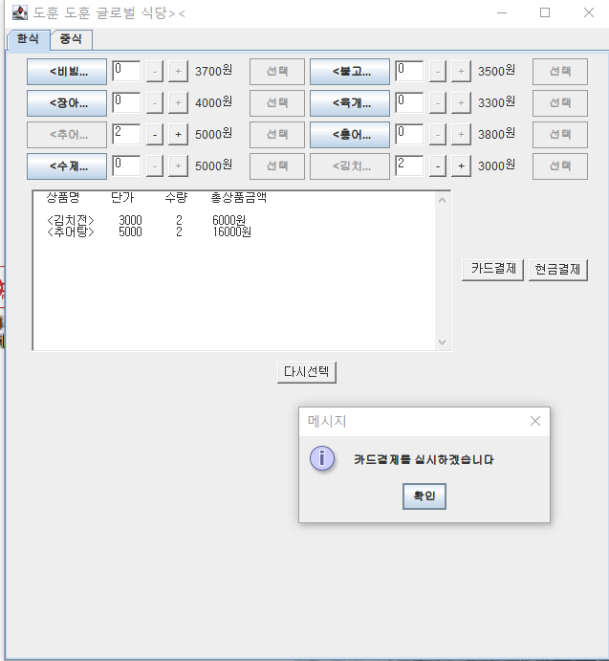
<총 실행화면>
① 메뉴를 선택하면 해당 상품 목록들이 표시되도록 한다.( 그림을 참조해서 메뉴를 구성하시오. )
- 상품목록과 상품의 가격이 함께 표시된다
>>성공
② 메뉴의 상품목록 중 표시된 상품을 선택하면 상품명과 금액이 표시되고, 상품의 수량을 선택할 수 있도록 +, - 버튼 구현한다.
>>성공
③ 선택 버튼을 누르면 선택된 상품의 총금액을 계산한 후, 총상품금액에 표시되도록 한다.
더 이상 선택 상품이 없으면 결제 버튼을 누르면 보기와 같이 출력되도록 한다.
- 결제는 현금 또는 카드 등 다양한 결제 방식으로 구현한다.
>>성공

Slide 15
감사합니다!

